Slide 1
Возрастные особенности развития речи детей раннего возраста

Slide 2
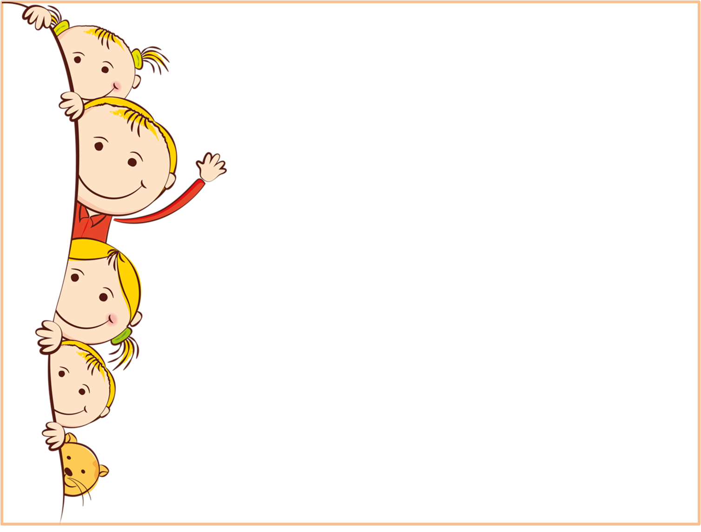
.
Ранний возраст
(от рождения до 3 лет) — особый период в жизни ребенка
Факторы,
влияющие на развитие речи
Биологические
Социальные

Slide 3
Нормы развития речи
детей до 3 лет
0 – 2 месяца. Крик.
2 – 3 месяца. Гуление.
3 – 6 месяцев. Лепет.
7 – 9 месяцев. Комбинации слогов.
9 – 11 месяцев. Звукоподражание.
11 – 13 месяцев. Первые осмысленные слова из двух одинаковых слогов
12 месяцев. Повторение и комбинации звуков.
18 месяцев. Малыш легко повторяет часто слышимые слова.
2 года. Первые предложения (из двух слов).
3 года. Многословные предложения (из трех и более слов).

Slide 4
Что должно стать поводом для обращения к специалистам:
К 1 году ребенок не может произнести ни слова и не выполняет простейшие просьбы («дай», «покажи», «принеси»);
К 1 году 4 месяцам не может назвать маму «мамой», а папу «папой»;
К 1 году 9 месяцам не может произнести 5 – 6 осмысленных слов;
К 2 годам не показывает части тела, которые ему называют; не выполняет просьбы из двух действий («пойди в комнату и возьми книгу»), не узнает близких на фотографиях;
В 3 года не может пересказать короткие стихи и сказки, не может назвать свое имя и фамилию; говорит так, что его не понимают окружающие; говорит очень быстро, проглатывая окончания, или очень медленно, растягивая слова.

Slide 5
советы родителям:
– Развитию речи способствует ранний отказ от пустышки.
– Развитие речи ускорит переход к твёрдой пище.
– Озвучивайте любую ситуацию.
– Уважайте попытки ребенка говорить.
– Не говорите в пустоту, смотрите ребенку в глаза.
– Не сюсюкайте!
– Говорите размеренно, четко.
– То же, но по-разному.
– Говорите эмоционально.
– Уделите внимание развитию общей и мелкой моторики.
– Рисование на вертикальной поверхности двумя руками одновременно.
– Оберегайте физическое и психическое здоровье ребенка.
– Ведите дневник, в котором фиксируйте речевые достижения ребенка.
– Будьте терпеливы, снисходительны и … осторожны.
– ТОЛЬКО ВЫ!

Slide 7
Речь не передается по наследству. Ребенок перенимает опыт речевого общения от окружающих,
т.е. овладение речью находится в прямой зависимости от окружающей речевой среды. Поэтому так важно, чтобы взрослые создавали эту благоприятную речевую среду для постоянного общения с ребенком.

Slide 8
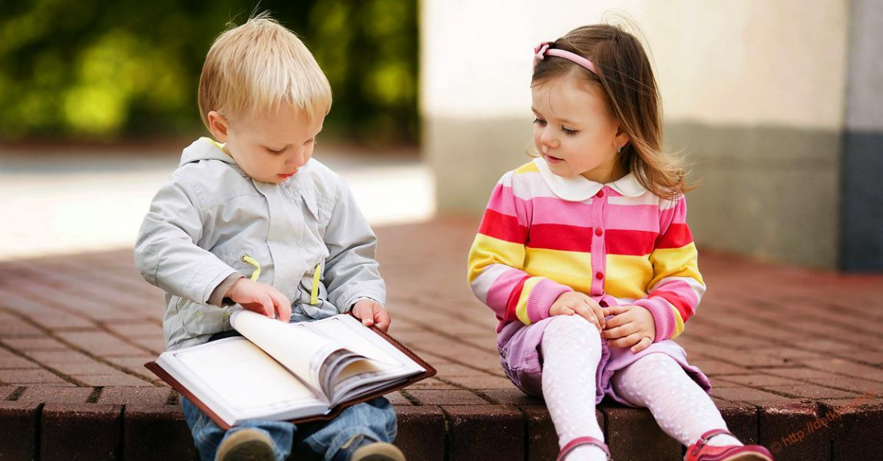

Slide 9
Спасибо за внимание!

